Slide 1










Tiếng Viêt 3

Slide 2




Slide 3


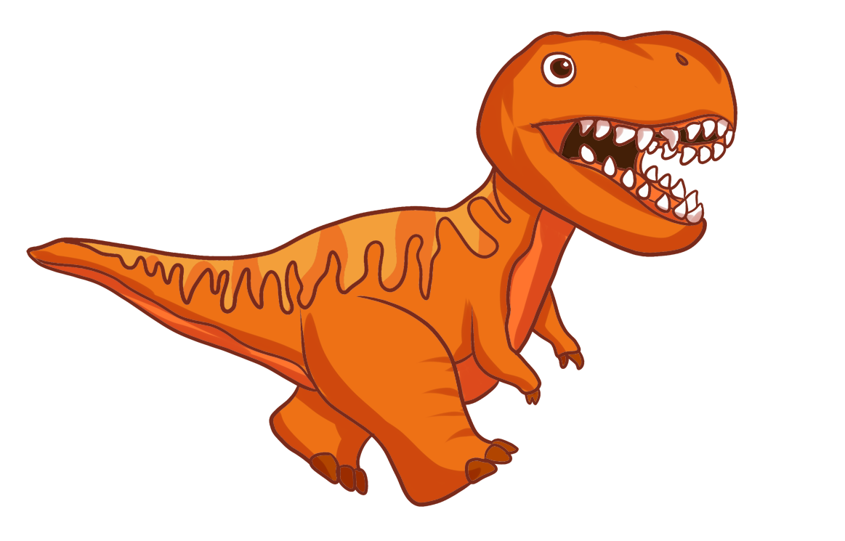
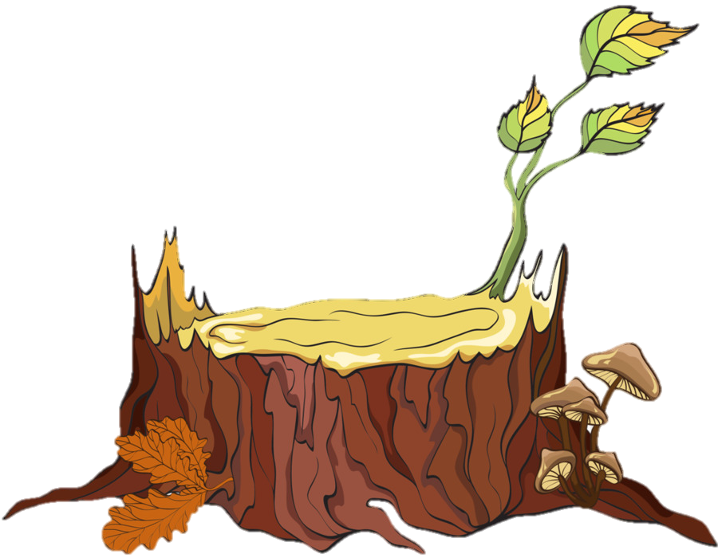
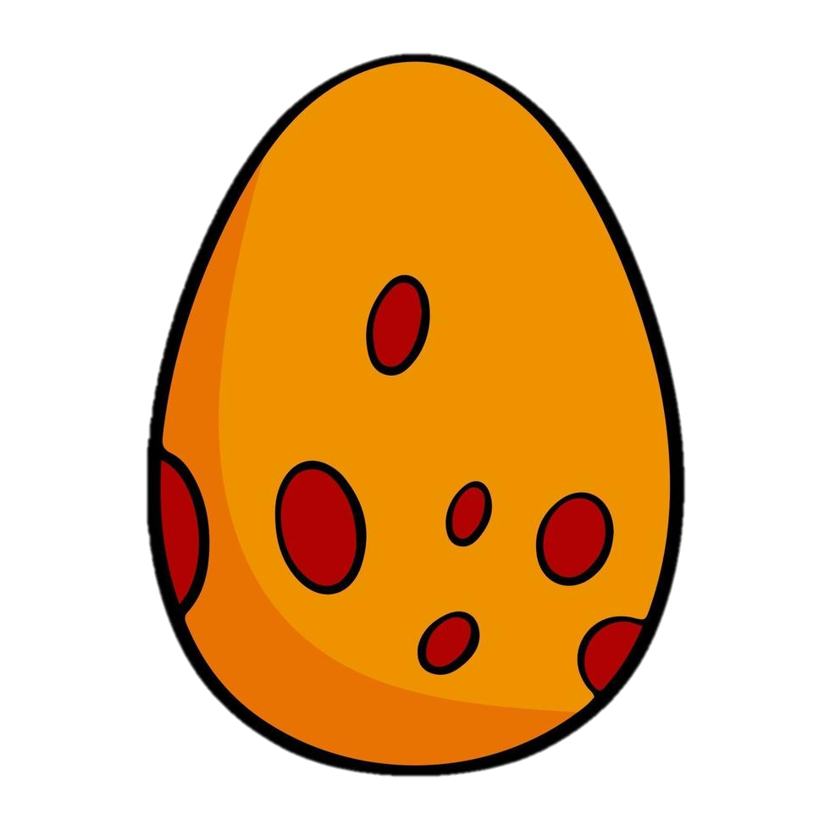
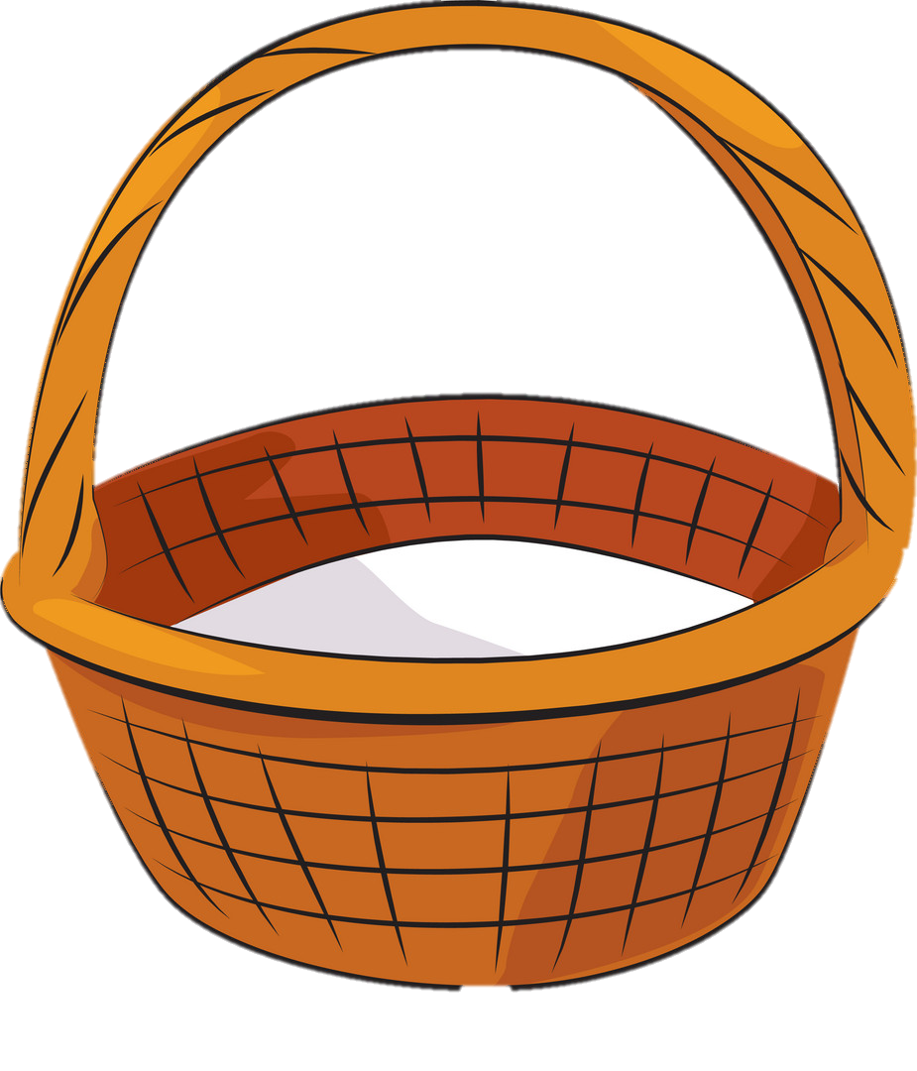




/

Slide 4
/
Các bạn ơi, mình mải mê đi săn mồi thế là có kẻ đã giấu hết trứng của mình rồi, các bạn hãy giúp mình tìm lại những quả trứng đó nhé!
Mình đã tìm được trứng rồi! Cảm ơn các bạn nhiều lắm!
Notes:
GV nhấn vào các icon cục đá, bụi cỏ, gốc cây để đến slide câu hỏi, nhấn vào hình khủng long để đến bài mới

Slide 5

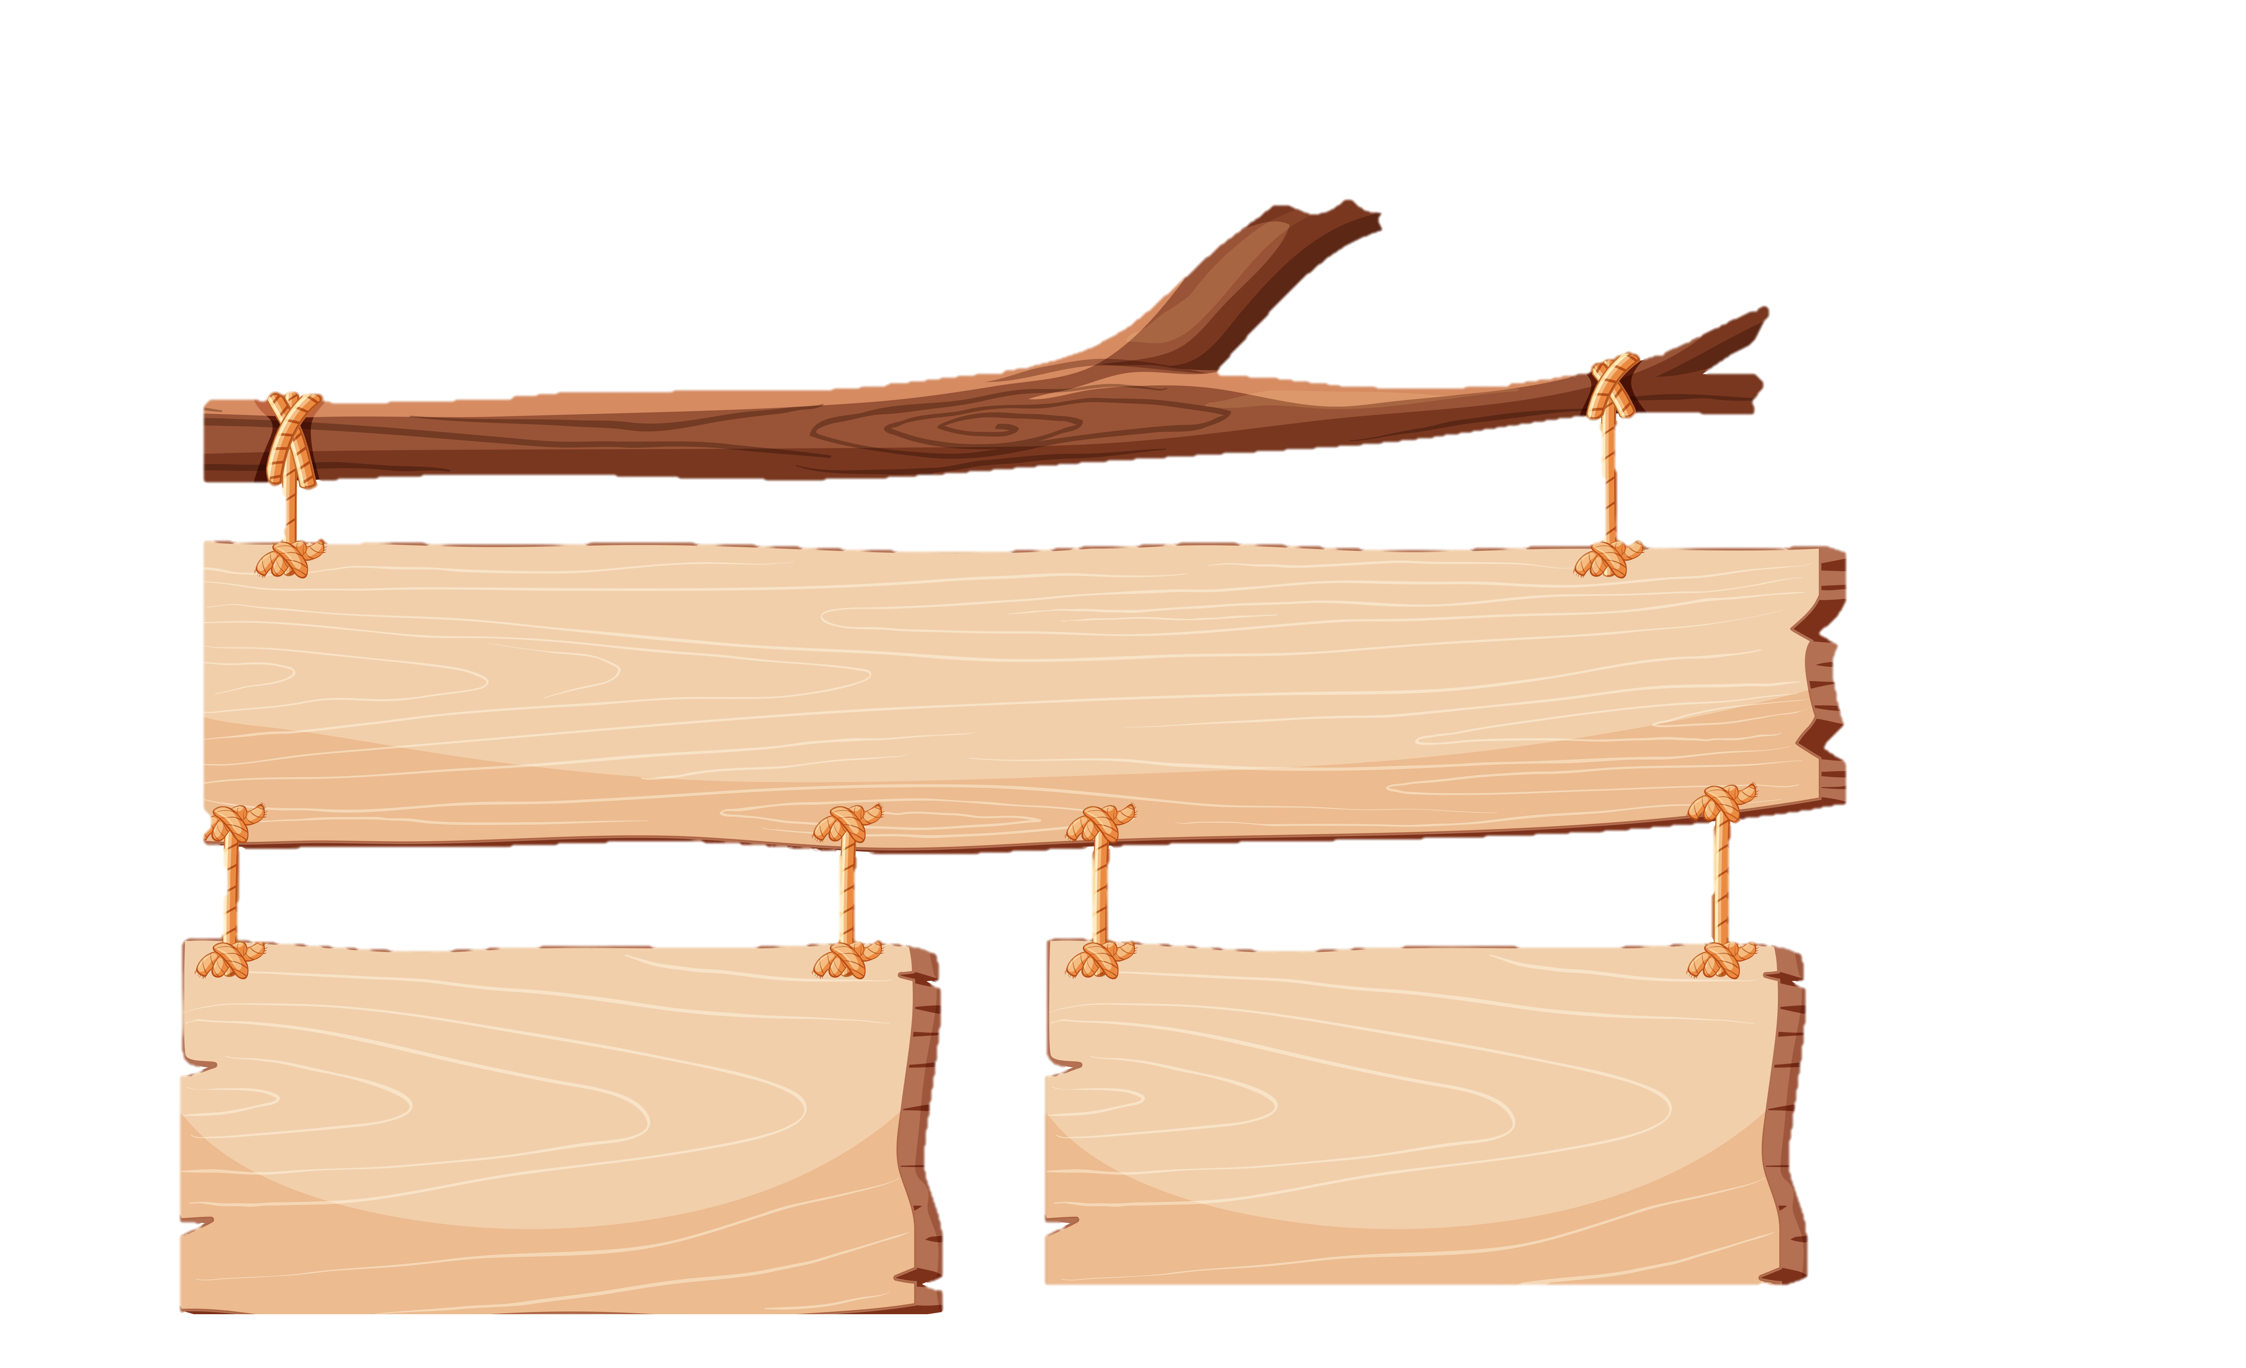





Chữ hoa D gồm mấy nét?
2 nét
3 nét
1 nét
4 nét

Slide 6

Chữ hoa D, Đ cỡ nhỏ cao mấy ô li?
5 ô li
3 ô li
2,5 ô li
4 ô li

Slide 7
Chữ hoa D, Đ cỡ nhỏ có độ rộng bao nhiêu ô li?
5 ô li
3 ô li
4 ô li
2 ô li

Slide 8
Tiếng Viêt 3

Slide 9

- Viết đúng chữ viết hoa D, Đ cỡ nhỏ, viết đúng từ ngữ và câu ứng dụng có chữ viết hoa D, Đ.

Slide 10


Slide 11
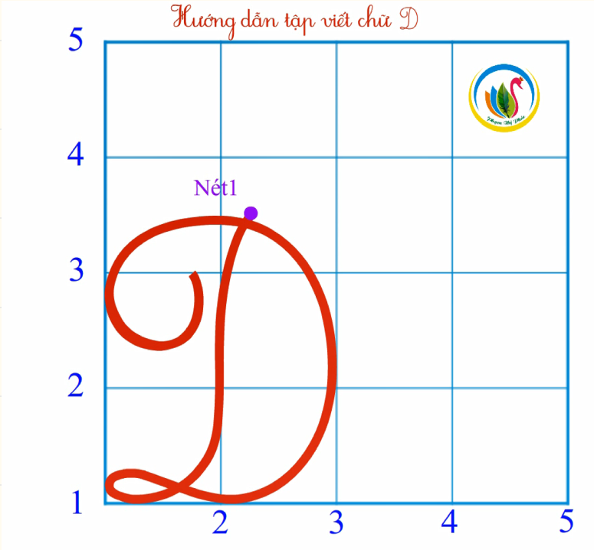
Hướng dẫn tập viết chữ hoa D
Cách viết:
+ Chữ D gồm 2 nét cơ bản: nét lượn hai đầu (dọc ) và nét cong phải nối liền nhau, tạo một vòng xoắn nhỏ ở chân chữ.
+ Độ cao 2,5 ô li.
+ Độ rộng 2 ô li.

Slide 12
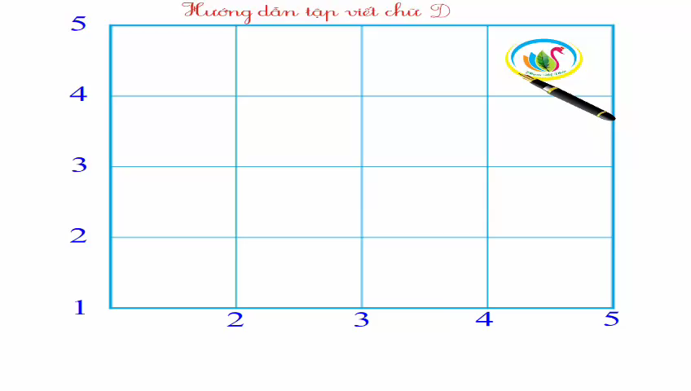
Hướng dẫn tập viết chữ hoa D

Slide 13
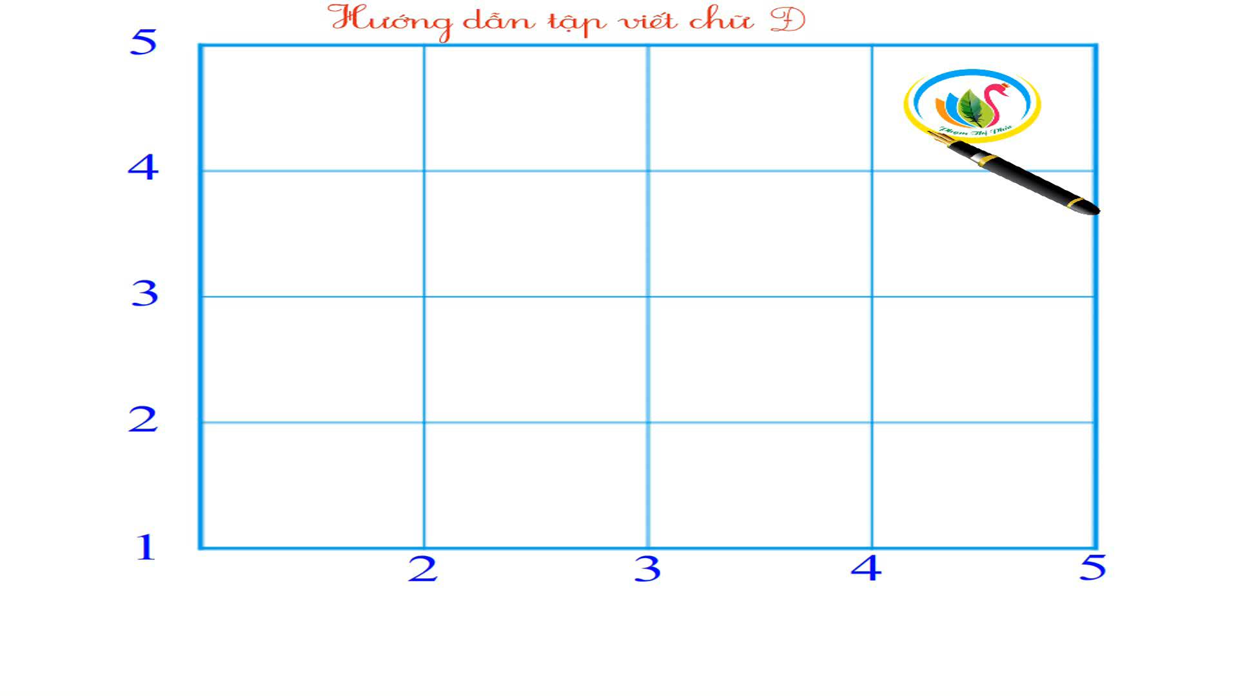
Hướng dẫn tập viết chữ hoa Đ

Slide 14
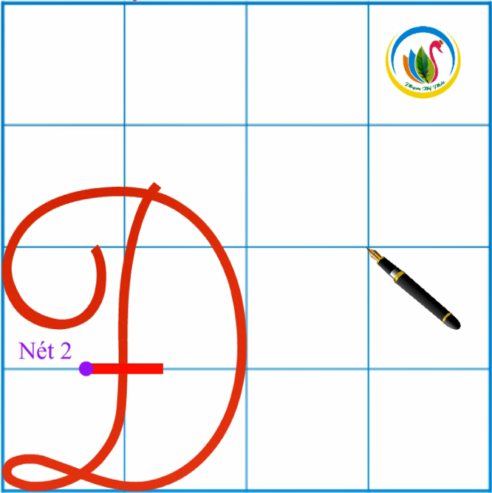
Quan sát chữ hoa D và chữ Đ, tìm điểm khác nhau giữa hai chữ.

Slide 15


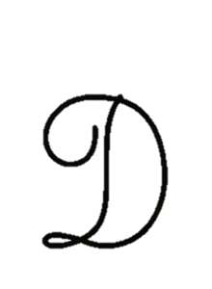
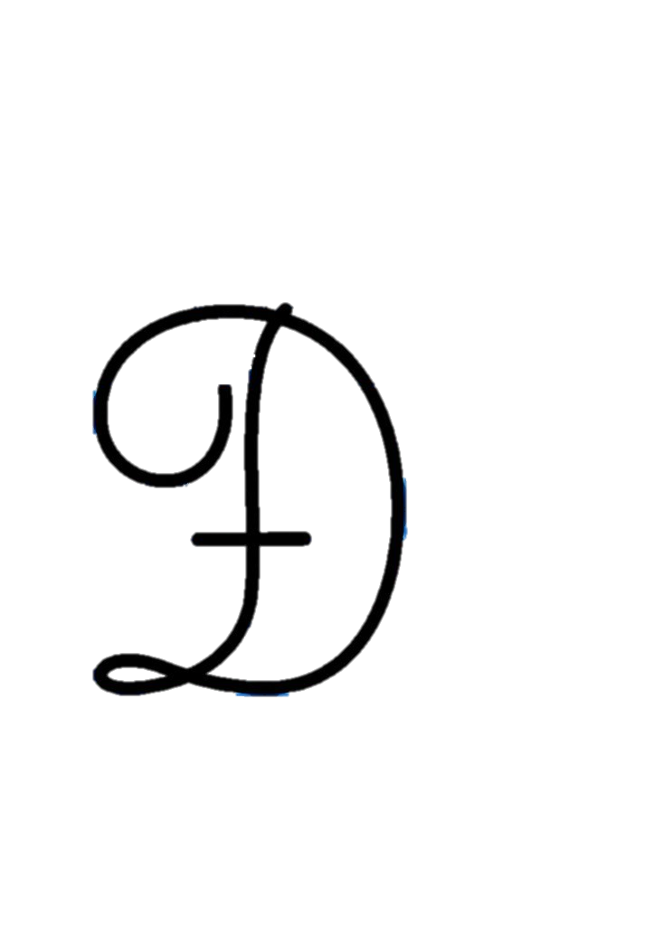


Slide 16



Slide 17


Slide 18


Viết tên riêng

Slide 19
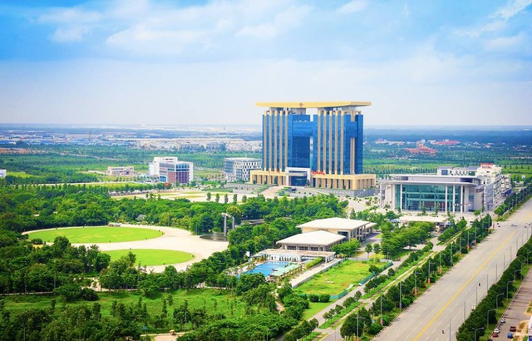
Bình Dương là một tỉnh thuộc miền Nam nước ta, là cửa ngõ giao thương với Thành phố Hồ Chí Minh, là một trong những trung tâm kinh tế - văn hóa lớn nhất của cả nước.

Slide 20
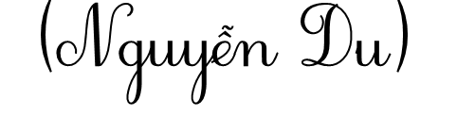
Viết câu ứng dụng
Dưới trăng quyên đã gọi hè
Đầu tưởng lửa lựu lập lòe đâm bông
Những chữ cái nào được viết hoa?

Slide 21
Viết câu ứng dụng
Dưƞ Ǉrăng Ǖίΐłn đã gĊ Ǘ∆
Đầu ǇưŊg lửa lựu lập lŀψ đâm bŪg
? Hai câu thơ được viết theo thể thơ gì? Khi viết theo thể thơ đó cần lưu ý điều gì?
Hai câu thơ được viết theo thể thơ lục bát (câu 6 chữ, câu 8 chữ). Khi viết cần chú ý lùi đầu dòng của từng câu cho phù hợp (Ví dụ: câu 6 chữ lùi 2 ô li, câu 8 chữ lùi 1 ô li)

Slide 22
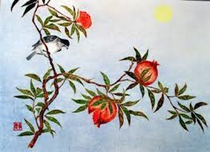
Đây là hai câu thơ nổi tiếng của đại thi hào Nguyên Du. Câu thơ miêu tả những dấu hiệu đầu tiên của mùa hè: Tiếng chim quyên, hoa lựu trổ bông đỏ rực, đầy sức sống.

Slide 24


Slide 25
BÌNH ĐỊNH
ĐĂK NÔNG
ĐÀ LẠT
ĐỒNG THÁP
LÂM ĐỒNG
ĐỒNG NAI

Slide 26


Hoàn thành bài viết chữ viết D, Đ vào vở Tập viết
Chuẩn bị bài sau

